Slide 1
Структуры данных
Алгоритмы теории графов

Slide 2
Пример графа
v2
v3
V={v1,v2,v3,v4}
E={(v1,v2),(v2,v1), (v2,v3), (v3,v4)}
v1
v4

Slide 3
Представление графов
(матрица смежности)
v2
v3
0 | 1 | 0 | 0
1 | 0 | 1 | 0
0 | 0 | 0 | 1
0 | 0 | 0 | 0
v1
v4

Slide 4
Представление графов
(список смежности)
1
2
3
4
v2
v2
v3
null
v1
v3
null
v4
null
v1
v4
null

Slide 5
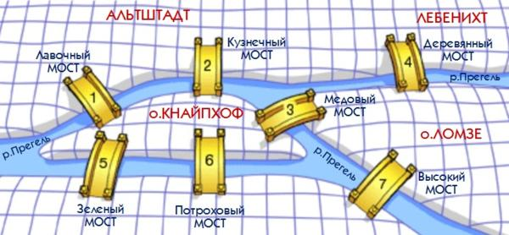
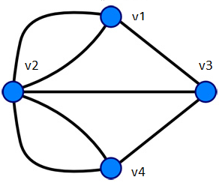
Задача о кенигсбергских мостах

Slide 6
Обход графа в ширину
(волновой обход)
A

Slide 7
Обход графа в ширину
(волновой обход)
1
1
A0
1
1

Slide 8
Обход графа в ширину
(волновой обход)
1
2
2
1
A
1
1
2

Slide 9
Обход графа в ширину
(волновой обход)
1
2
2
1
A
3
3
1
1
2

Slide 10
Обход графа в ширину
(волновой обход)
1
2
4
2
4
1
A
3
3
1
1
4
2

Slide 11
Обход графа в ширину
(волновой обход)
public int makeWave(int a,int b){
int path[]=new int[size+1];
for (int i=1;i<=size;i++) path[i]=-1;
path[a]=0;
int num=1,i=1;
boolean f=false,f1=true;
do {
while(i<=size && path[i]!=num-1) i++;
if (i<=size) {
f=true;
for (int j=1;j<=size;j++)
if (gr[i][j]==1 && path[j]==-1){
path[j]=num;
}
i++;
}
else {
if (f) {i=1;f=false;num++;} else f1=false;
}
}
while (f1);
return path[b];
}}

Slide 12
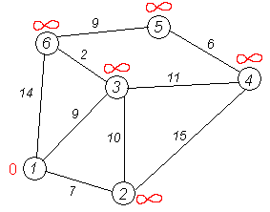
Алгоритм Дейкстры

Slide 13
Алгоритм Дейкстры
public int findPath(int a,int b){
m[a].volume=0;
m[a].type=1;
int i=a;
for (int j = 1; j <= size; j++)
if (j!=i) {
m[j].volume=Integer.MAX_VALUE;m[j].type=0;
}
while (i!=b){
for (int j=1;j<=size;j++)
if (gr[i][j]!=0 && m[j].type==0)
if(m[j].volume>m[i].volume+gr[i][j]){
m[j].volume=m[i].volume+gr[i][j];
}
int min=Integer.MAX_VALUE,nmin=0;
for (int j=1;j<=size;j++)
if (m[j].volume<min && m[j].type==0){
min=m[j].volume;nmin=j;
}
m[nmin].type=1;i=nmin;
}
return m[b].volume;
}
public class Deikstra {
int[][] gr;
int size;
class Metka{
int volume,type;
}
Metka[] m;
……….. }

Slide 14
Алгоритм Флойда
A_{k}[i][j] = min(A_{k-1}[i][j],A_{k-1}[i][k]+A_{k-1}[k][j])
For (int k=1;k<=size;k++)
For (int i=1;i<=size;i++)
For (int j=1;j<=size;j++)
if (a[i][k]+a[k][j]<a[i][j]) a[i][j]= a[i][k]+a[k][j];

Slide 15
Транзитивное замыкание
Ak[i][j]= Ak-1[i][j] or (Ak-1[i][k] and Ak-1[k][j])

Slide 16
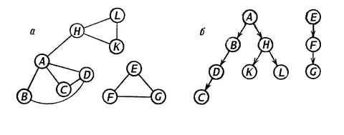
Обход графа в глубину

Slide 17


